Slide 1
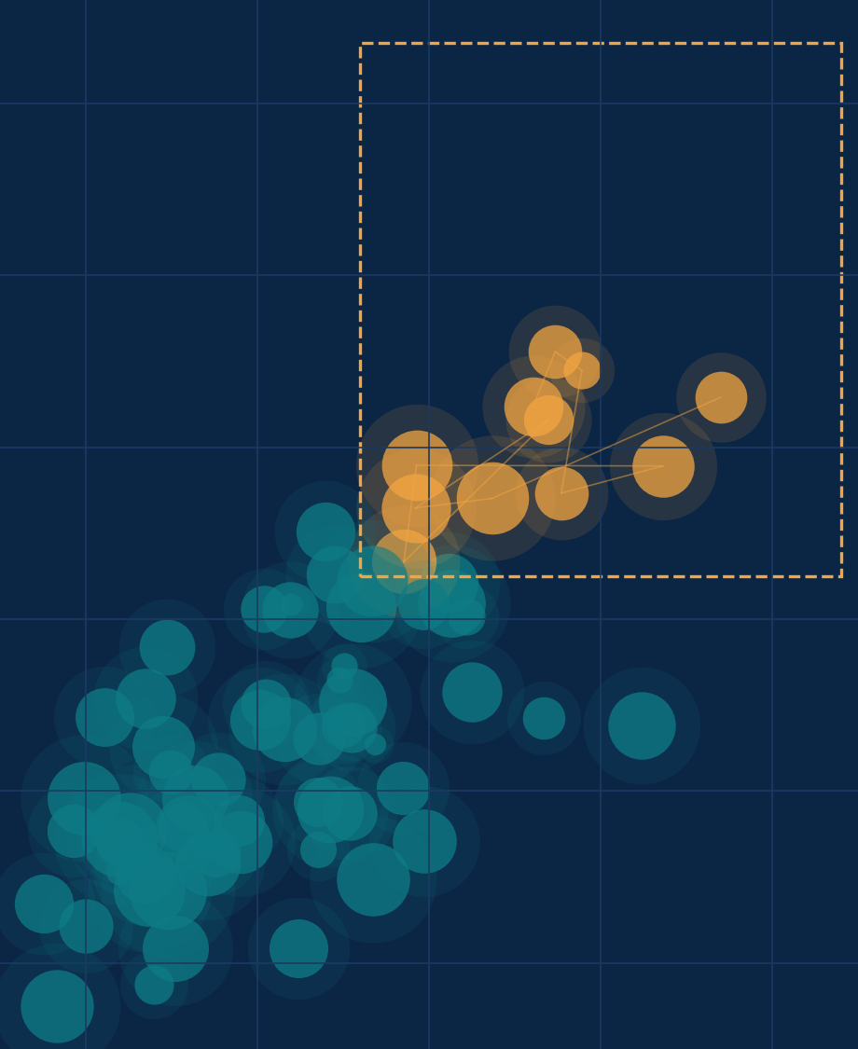
От результатов процедур к плану аудита
Практикум 3 · риск-скоринг, приоритизация, годовой план и программа аудита
Андрей Носов · Академия АйТи · 07–11.12.2026

Slide 2





Что вы сделаете руками после занятия
Сгруппируете находки по темам
clusters.csv
Обучите и честно оцените модель риска
p3_metrics.json
Проверите калибровку и пользу решения
кривая чистой выгоды
Отберёте объекты под бюджет, составите план
audit_plan.csv
Соберёте черновик программы с трассировкой
audit_program_draft.md
Вход: очередь алертов практикума 2 (признак anom_alerts) и принятые данные практикума 1.

Slide 3
План занятия: 4 академических часа
40 мин
60 мин
50 мин
30 мин
Данные и находки
Модель риска
Приоритизация и план
Программа и внедрение
слайды 4–8
слайды 9–16
слайды 17–23
слайды 24–30
Формат
Код живёт в блокноте, на слайдах два коротких разбора. Каждый блок заканчивается файлом, который читает следующий.

Slide 4



Вселенная аудита: откуда берутся данные
Инциденты и KRI
История проверок
Алерты практикума 2
Объект аудита
420 объектов × 5 лет
Кадры и ИТ-системы
Оборот и жалобы
Паспорт данных (практикум 1)

Slide 5
Признаки объекта и их влияние
Признак | Источник | Влияние на риск
log_turnover | Оборот объекта | ↑ растёт
incidents, kri | Реестр инцидентов, KRI | ↑ растёт
anom_alerts | Очередь практикума 2 | ↑ растёт
months_since_audit | История проверок | ↑ растёт
staff_turnover, process_change | Кадры, изменения процесса | ↑ растёт
complaints | Жалобы клиентов | ↑ растёт
automation | Доля автоматизации | ↓ снижается
reg_change, it_systems | Регуляторика, ИТ | нет ограничения
Направление задаёт ограничения монотонности для модели и проверку здравого смысла.

Slide 6
Метки есть только по проверенному
Смещение выборки
Раньше проверяли крупное и давно не проверенное. Модель, обученная на этих метках, видит узкий срез. Метрики на проверенных выглядят иначе, чем на всей вселенной. Лечение: оценка на всех там, где есть истина, и случайная выборка (слайд 22).
нарушение выявлено
проверено, нарушений нет
не проверялось, нарушение возможно
Логрегрессия, тест 2025 | Проверенные | Все объекты
Lift@10% | 2,80 | 3,20
ECE | 0,093 | 0,047
PR-AUC | 0,53 | 0,47

Slide 7
Сплит по времени
2021
обучение
2022
обучение
2023
обучение
2024
калибровка
2025
тест
Что запрещено
Почему так
Случайное перемешивание объект-лет
Признаки, известные только после проверки
Калибровка на данных теста
Модель всегда применяется к следующему году. Оценка на «будущем» показывает реальную пользу, а не запоминание прошлого.

Slide 8
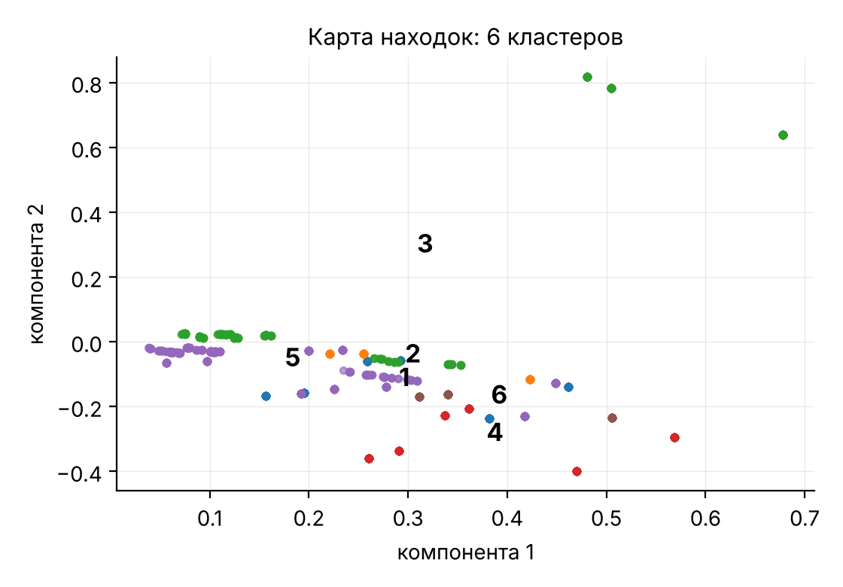
Группировка находок: карта тем
Что показал прогон
1048 находок, TF-IDF + LSA + KMeans. k = 6 по смыслу даёт ARI 0,28, k = 12 по силуэту даёт 0,38. Кластеры повторяют шаблоны формулировок, а не темы. Результат — черновик таксономии: названия и границы утверждает аудитор.

Slide 9
Какую модель брать
Модель | Сильная сторона | Слабость | PR-AUC (все)
Логрегрессия | Прозрачные коэффициенты, устойчива на малых данных | Только линейные связи | 0,47
GBM | Нелинейности и взаимодействия | Переобучение на малых данных | 0,44
GBM + монотонность | Направление влияния согласовано с логикой аудита | Жёсткие ограничения | 0,40
Вывод прогона
По валидации 2024 выбрана логрегрессия: на 2 тысячах строк сложная модель выигрыша не дала. Это согласуется с Grinsztajn et al. (NeurIPS 2022): деревья сильны на таблицах, но преимущество зависит от объёма и шума. Нейросети для такой задачи не берём.

Slide 10
Формулы, на которых держится решение
Калибровка Platt
Brier
p′ = σ( a · logit(p) + b )
(1/n) · Σ ( pᵢ − yᵢ )²
ECE
Lift@k
Σ_b (n_b / n) · | ȳ_b − p̄_b |
доля нарушений в топ-k / доля в выборке
Чистая выгода
Ожидаемая ценность
NB(t) = TP/n − FP/n · t / (1 − t)
EV = p · V − c · r

Slide 11
Результаты моделей на тесте 2025
Подробнее
PR-AUC 0,47 / 0,44 / 0,40.
Lift@10% 3,2 / 2,9 / 2,5.
Текущая практика (по возрасту проверки) почти не лучше случайного: AUC 0,51.

Slide 12
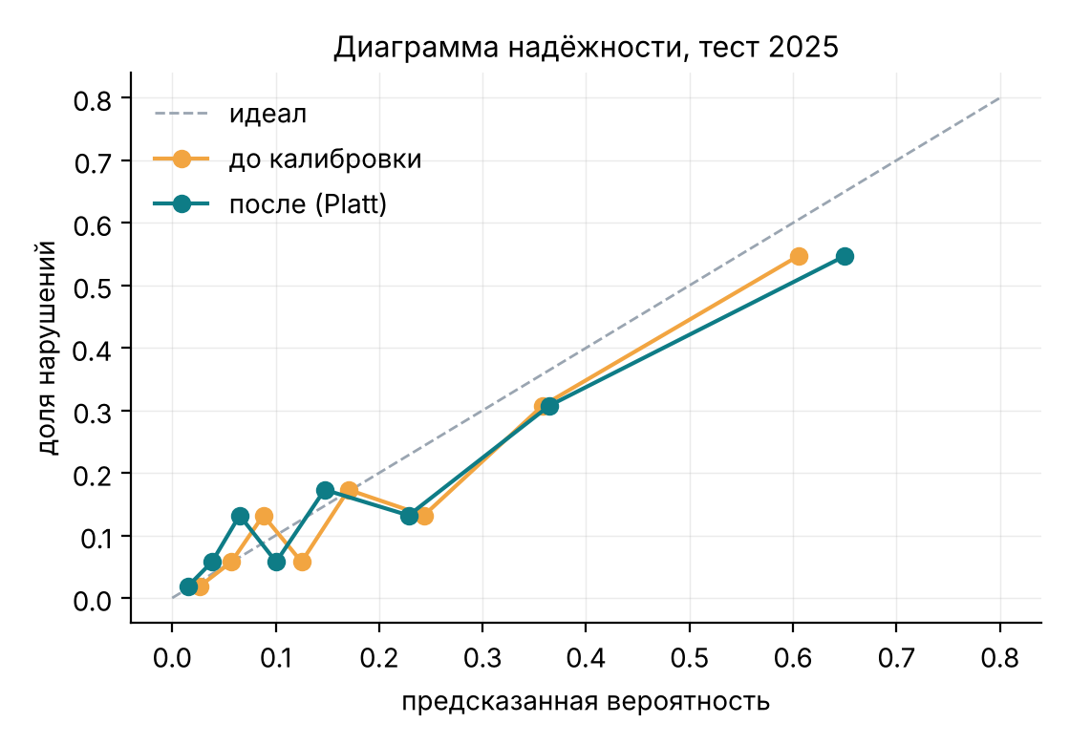
Калибровка: чему верить в вероятностях
Вывод
ECE у GBM: 0,064 до калибровки, 0,043 после Platt, 0,053 после изотонической. Изотоническая на малой выборке калибровки (около 160 объектов) дала 20 уникальных значений p вместо 401: ступеньки и ничьи в рейтинге. Меньше 1000 примеров — берите Platt.

Slide 13
Факторы риска: что двигает оценку
Как использовать
Падение PR-AUC при перемешивании признака показывает его вклад. Запросите у владельца процесса реестр инцидентов и объём операций: на них держится оценка. Алерты практикума 2 стоят третьими.

Slide 14
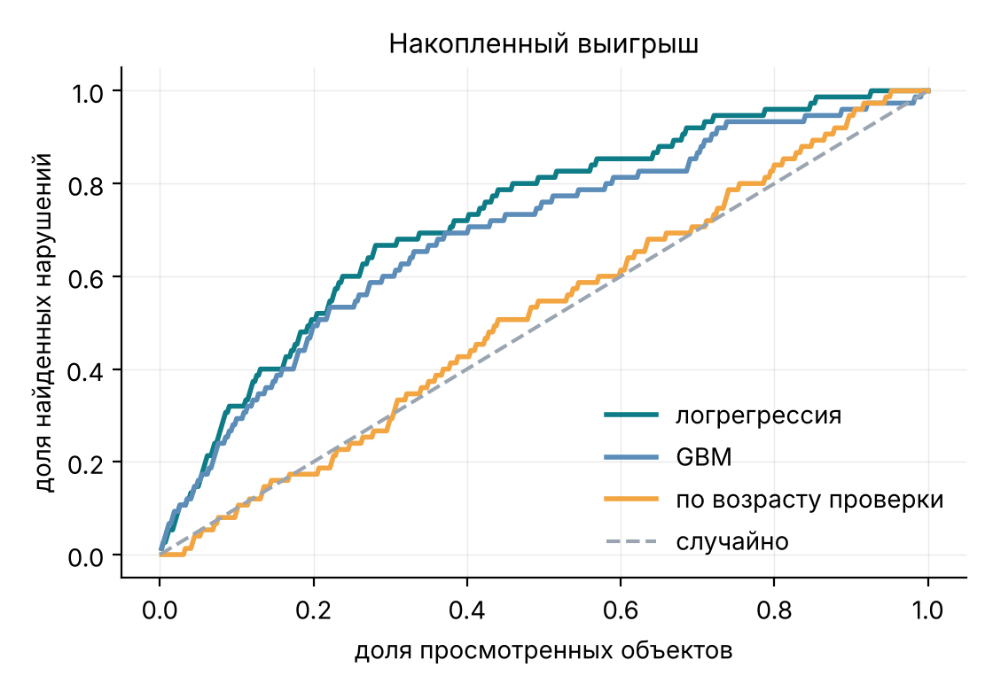
Накопленный выигрыш
Как читать
Просматривая 10% объектов по модели, находим в 3,2 раза больше нарушений, чем наугад. Бутстреп-интервал Lift@10%: 2,3–4,1. Ранжирование по возрасту проверки лежит почти на диагонали.

Slide 15
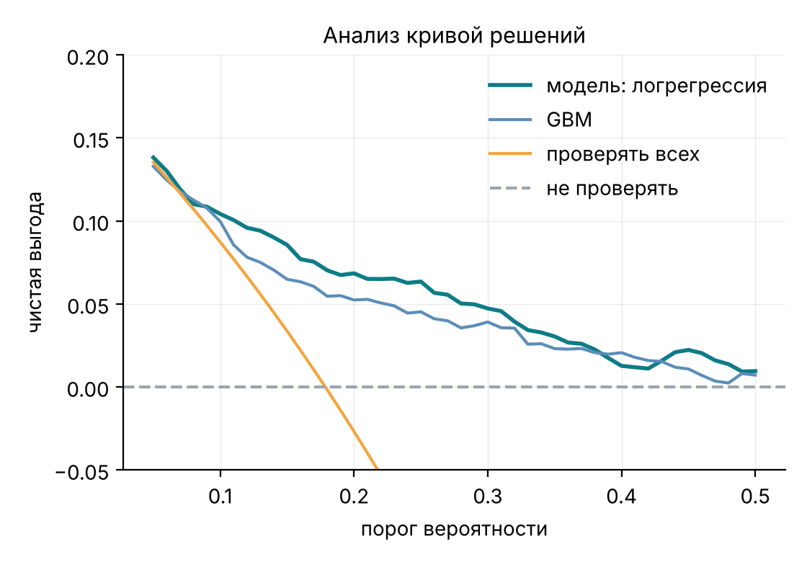
Кривая решений: стоит ли проверять
Как читать
Порог t = 0,2 означает готовность проверить до 4 «пустых» объектов ради 1 нарушения. Чистая выгода модели при t = 0,2 равна 0,068, у стратегии «проверять всех» −0,027. Выше нуля и выше «всех» — модель полезна.

Slide 16
Разбор 1: калибровка и чистая выгода
lgt = lambda p: np.log(p / (1 - p)).reshape(-1, 1)
def platt(p_cal, y_cal):
lr = LogisticRegression(C=1e6).fit(lgt(p_cal), y_cal)
return lambda p: lr.predict_proba(lgt(p))[:, 1]
cal = platt(m.predict_proba(ca[FE])[:, 1], ca.y_true)
p = cal(m.predict_proba(te[FE])[:, 1])
def net_benefit(y, p, t):
tp = ((p >= t) & (y == 1)).sum()
fp = ((p >= t) & (y == 0)).sum()
return tp / len(y) - fp / len(y) * t / (1 - t)
1 Калибровка учится на 2024, тест 2025 в неё не попадает.
2 Platt — логистическая регрессия поверх логита исходной вероятности.
3 net_benefit взвешивает ложные срабатывания порогом t.
4 Калибровочный набор нужен отдельный: на обучающем модель переуверена.
Platt при выборке меньше 1000

Slide 17
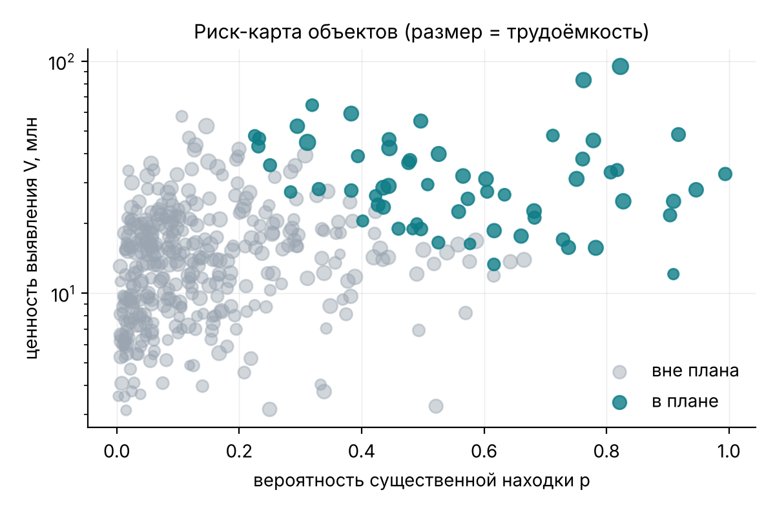
Риск-карта объектов
Как читать
Вправо — выше вероятность, вверх — выше ценность. В план попали 60 объектов из 420 (бирюзовые). Серые в правом верхнем углу не влезли в бюджет: их стоит держать на контроле.

Slide 18
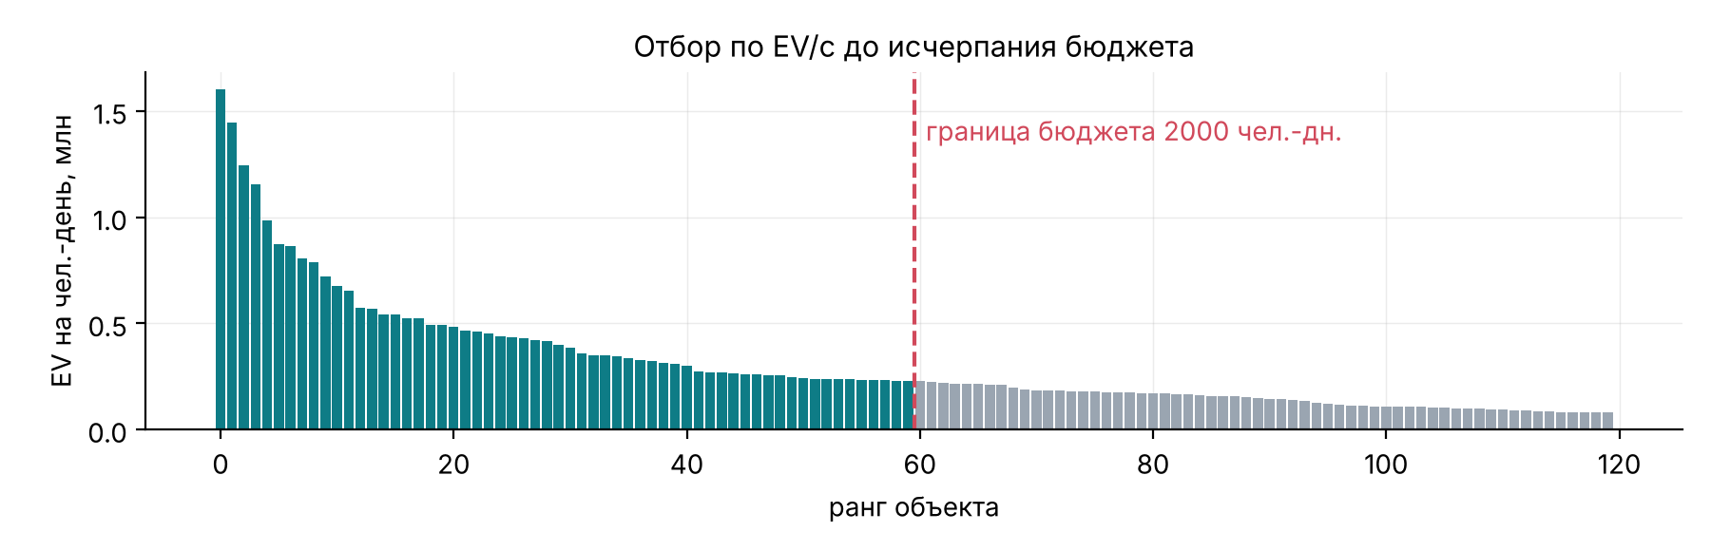
Приоритет: ценность на человеко-день
EV = p · V − c · r , приоритет = EV / c , отбор до бюджета 2000 чел.-дней
r = 0,06 млн за человеко-день. V и c — условные оценки, подставьте свои.

Slide 19
Разбор 2: отбор объектов под бюджет
RATE, B = 0.06, 2000 # млн за чел.-день; бюджет
t["EV"] = t.p * t.V - RATE * t.c_days
order = np.argsort(-(t.EV / t.c_days).values)
def pick(order, budget=B):
sel, used = [], 0
for i in order:
if used + t.c_days.iloc[i] <= budget:
sel.append(i); used += t.c_days.iloc[i]
return sel
1 Жадный отбор по EV/c — стандартное приближение задачи о рюкзаке.
2 Объект, не влезший в остаток бюджета, пропускаем и берём следующий.
3 Тот же pick() принимает любой порядок: так сравниваем стратегии.
4 Бюджет в человеко-днях задаёт ёмкость, порог вероятности не нужен.
60 объектов, 2000 чел.-дней

Slide 20
Сравнение стратегий отбора
Вывод
EV/c даёт +34% к ожидаемой ценности против отбора по обороту (790 против 590). По p находок больше (30 против 29), ценности меньше. Текущая практика хуже случайной. Оценка по истинным вероятностям синтетики.

Slide 21
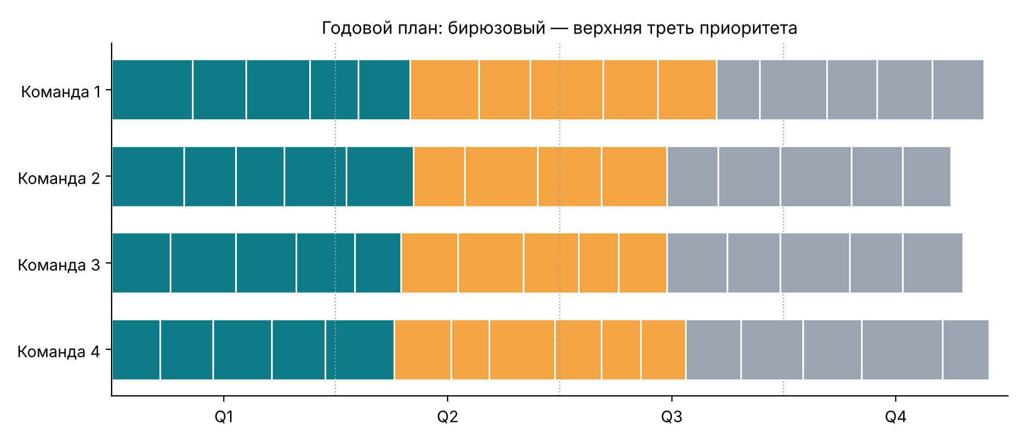
Годовой план проверок

Slide 22
Ротация и exploration
По модели
Верх рейтинга по EV/c
Обязательные
Регуляторные и плановая ротация
Exploration
Случайные объекты: свежие метки против смещения. В блокноте 6 объектов ≈ 11% бюджета

Slide 23
Выборка МУС: размер и отбор
n = BV · RF / ( TM − EM · EF ) = 250
Позиции вытянуты по стоимости; красные маркеры идут с равным шагом по накопленной стоимости, отобранные позиции — бирюзовые
BV | TM | EM | RF | EF | Результат
сумма совокупности | 2% BV | 0,5% BV | 3,0 (риск 5%) | 1,6 | n = 250
В блокноте отобрано 248 позиций (крупные берутся всегда), они покрывают 16,8% стоимости.

Slide 24
Программа аудита с ИИ: процесс
Факторы риска
Библиотека процедур
LLM: формулировки
Проверка аудитором
Утверждение
Топ-3 фактора объекта и их вклад в σ
Процедуры из утверждённой библиотеки, не из головы модели
Только переформулирует, сохраняя источник
Покрытие факторов, сверка с библиотекой, выборочная проверка
Подпись руководителя; версия и отпечаток
ИИ готовит черновик за минуты. Ответственность и утверждение остаются за аудитором.

Slide 25
Промпт и контроль качества
Шаблон промпта
Проверка перед утверждением
Роль: помощник аудитора
Использовать только перечисленные процедуры и факторы
Не добавлять ссылок на нормативные акты и новых процедур
Колонку «Источник» сохранить без изменений
Модель локальная или разрешённая ИБ
Покрыты все три фактора риска
Каждая строка имеет источник
Процедуры совпадают с библиотекой (diff)
Нет выдуманных норм и сроков
Текст находок не содержит инструкций для модели (OWASP: prompt injection)
Выборка из 30 строк проверена вручную

Slide 26
Пример черновика: объект 272
Подр.02 · Отчётность · p = 0,82 · EV 75,3 млн · 47 чел.-дней. Черновик до проверки аудитором.
Фактор риска | Значение | Процедура | Источник
log_turnover, +2,5σ | 6,47 | Увеличить объём выборки по крупным операциям (МУС) | поле log_turnover, 2025
log_turnover, +2,5σ | 6,47 | Проверить лимиты и согласования по крупным суммам | поле log_turnover, 2025
anom_alerts, +2,4σ | 4,00 | Разобрать очередь алертов практикума 2 по объекту | поле anom_alerts, 2025
anom_alerts, +2,4σ | 4,00 | Проверить выборку проводок с причинами срабатывания | поле anom_alerts, 2025
automation, +1,6σ | 0,07 | Проверить ручные операции и контроли их выполнения | поле automation, 2025
automation, +1,6σ | 0,07 | Сверить ручные корректировки с первичными документами | поле automation, 2025

Slide 27
Ограничения и типичные ошибки
Проблема | Что видели | Что делать
Смещение выборки меток | ECE 0,093 на проверенных против 0,047 на всех | Оценка на всех, exploration
Малая выборка калибровки | Изотоническая: 20 уникальных p вместо 401 | Platt при < 1000 примеров
Сложная модель без выигрыша | GBM не лучше логрегрессии | Выбор по валидации
EV зависит от оценок V и c | Экспертные значения | Диапазоны, анализ чувствительности
Кластеры по шаблонам текста | ARI 0,28–0,38 | Таксономию утверждает аудитор
Петля обратной связи | Проверяем то, что модель любит | Exploration около 10%

Slide 28
Задания
№ | Задание | Критерий приёмки
1 | Уберите anom_alerts и months_since_audit | Описано падение PR-AUC и Lift@10%
2 | Обучите модель на всех объектах и сравните с обучением на проверенных | Оценено смещение выборки
3 | Задайте бюджет 1000 и 3000 чел.-дней | Описано изменение отбора и ценности
4 | Снизьте TM в МУС с 2% до 1% | Показан рост выборки
5 | Проверьте 3 строки черновика программы | Процедура из библиотеки и есть источник

Slide 29
Фреймворки и передача в практикум 4
Источник | Что берём в работу
NIST AI RMF 1.0 | Measure и Manage: метрики, мониторинг, реагирование
SR 11-7 | Разработка, валидация и анализ результатов модели риска
IIA AI Auditing Framework | Структура аудита ИИ-решений в подразделении
ISO/IEC 42001, 23894 | Ответственные, процессы, риск-менеджмент ИИ
OWASP Top 10 for LLM | Prompt injection и обработка ответов в программе аудита
Что получает практикум 4
План проверок, черновик программы аудита и метрики модели. Следующий шаг: отчёт с трассировкой к источникам и сценарии стресс-тестирования.

Slide 30
Литература и источники
Методы
Platt. Probabilistic outputs for SVMs. 1999
Niculescu-Mizil, Caruana. Predicting good probabilities. ICML 2005, doi:10.1145/1102351.1102430
Vickers, Elkin. Decision curve analysis. Med Decis Making 2006, doi:10.1177/0272989X06295361
Guo et al. On calibration of modern neural networks. ICML 2017, arXiv:1706.04599
Grinsztajn et al. Tree-based models vs deep learning on tabular data. NeurIPS 2022, arXiv:2207.08815
Breiman. Random forests. Machine Learning 2001, doi:10.1023/A:1010933404324
Lundberg, Lee. SHAP. NeurIPS 2017, arXiv:1705.07874
Deerwester et al. Latent semantic analysis. JASIS 1990
AICPA. Audit Guide: Audit Sampling (МУС)
Фреймворки и инструменты
NIST AI RMF 1.0: nist.gov/itl/ai-risk-management-framework
NIST AI 600-1: doi.org/10.6028/NIST.AI.600-1
ISO/IEC 42001, 23894: iso.org
SR 11-7: federalreserve.gov/supervisionreg/srletters/sr1107.htm
IIA AI Auditing Framework: theiia.org
OWASP Top 10 for LLM: genai.owasp.org
scikit-learn, calibration и HistGradientBoosting: scikit-learn.org/stable
Ссылки проверить перед выдачей слушателям

